Slide 1

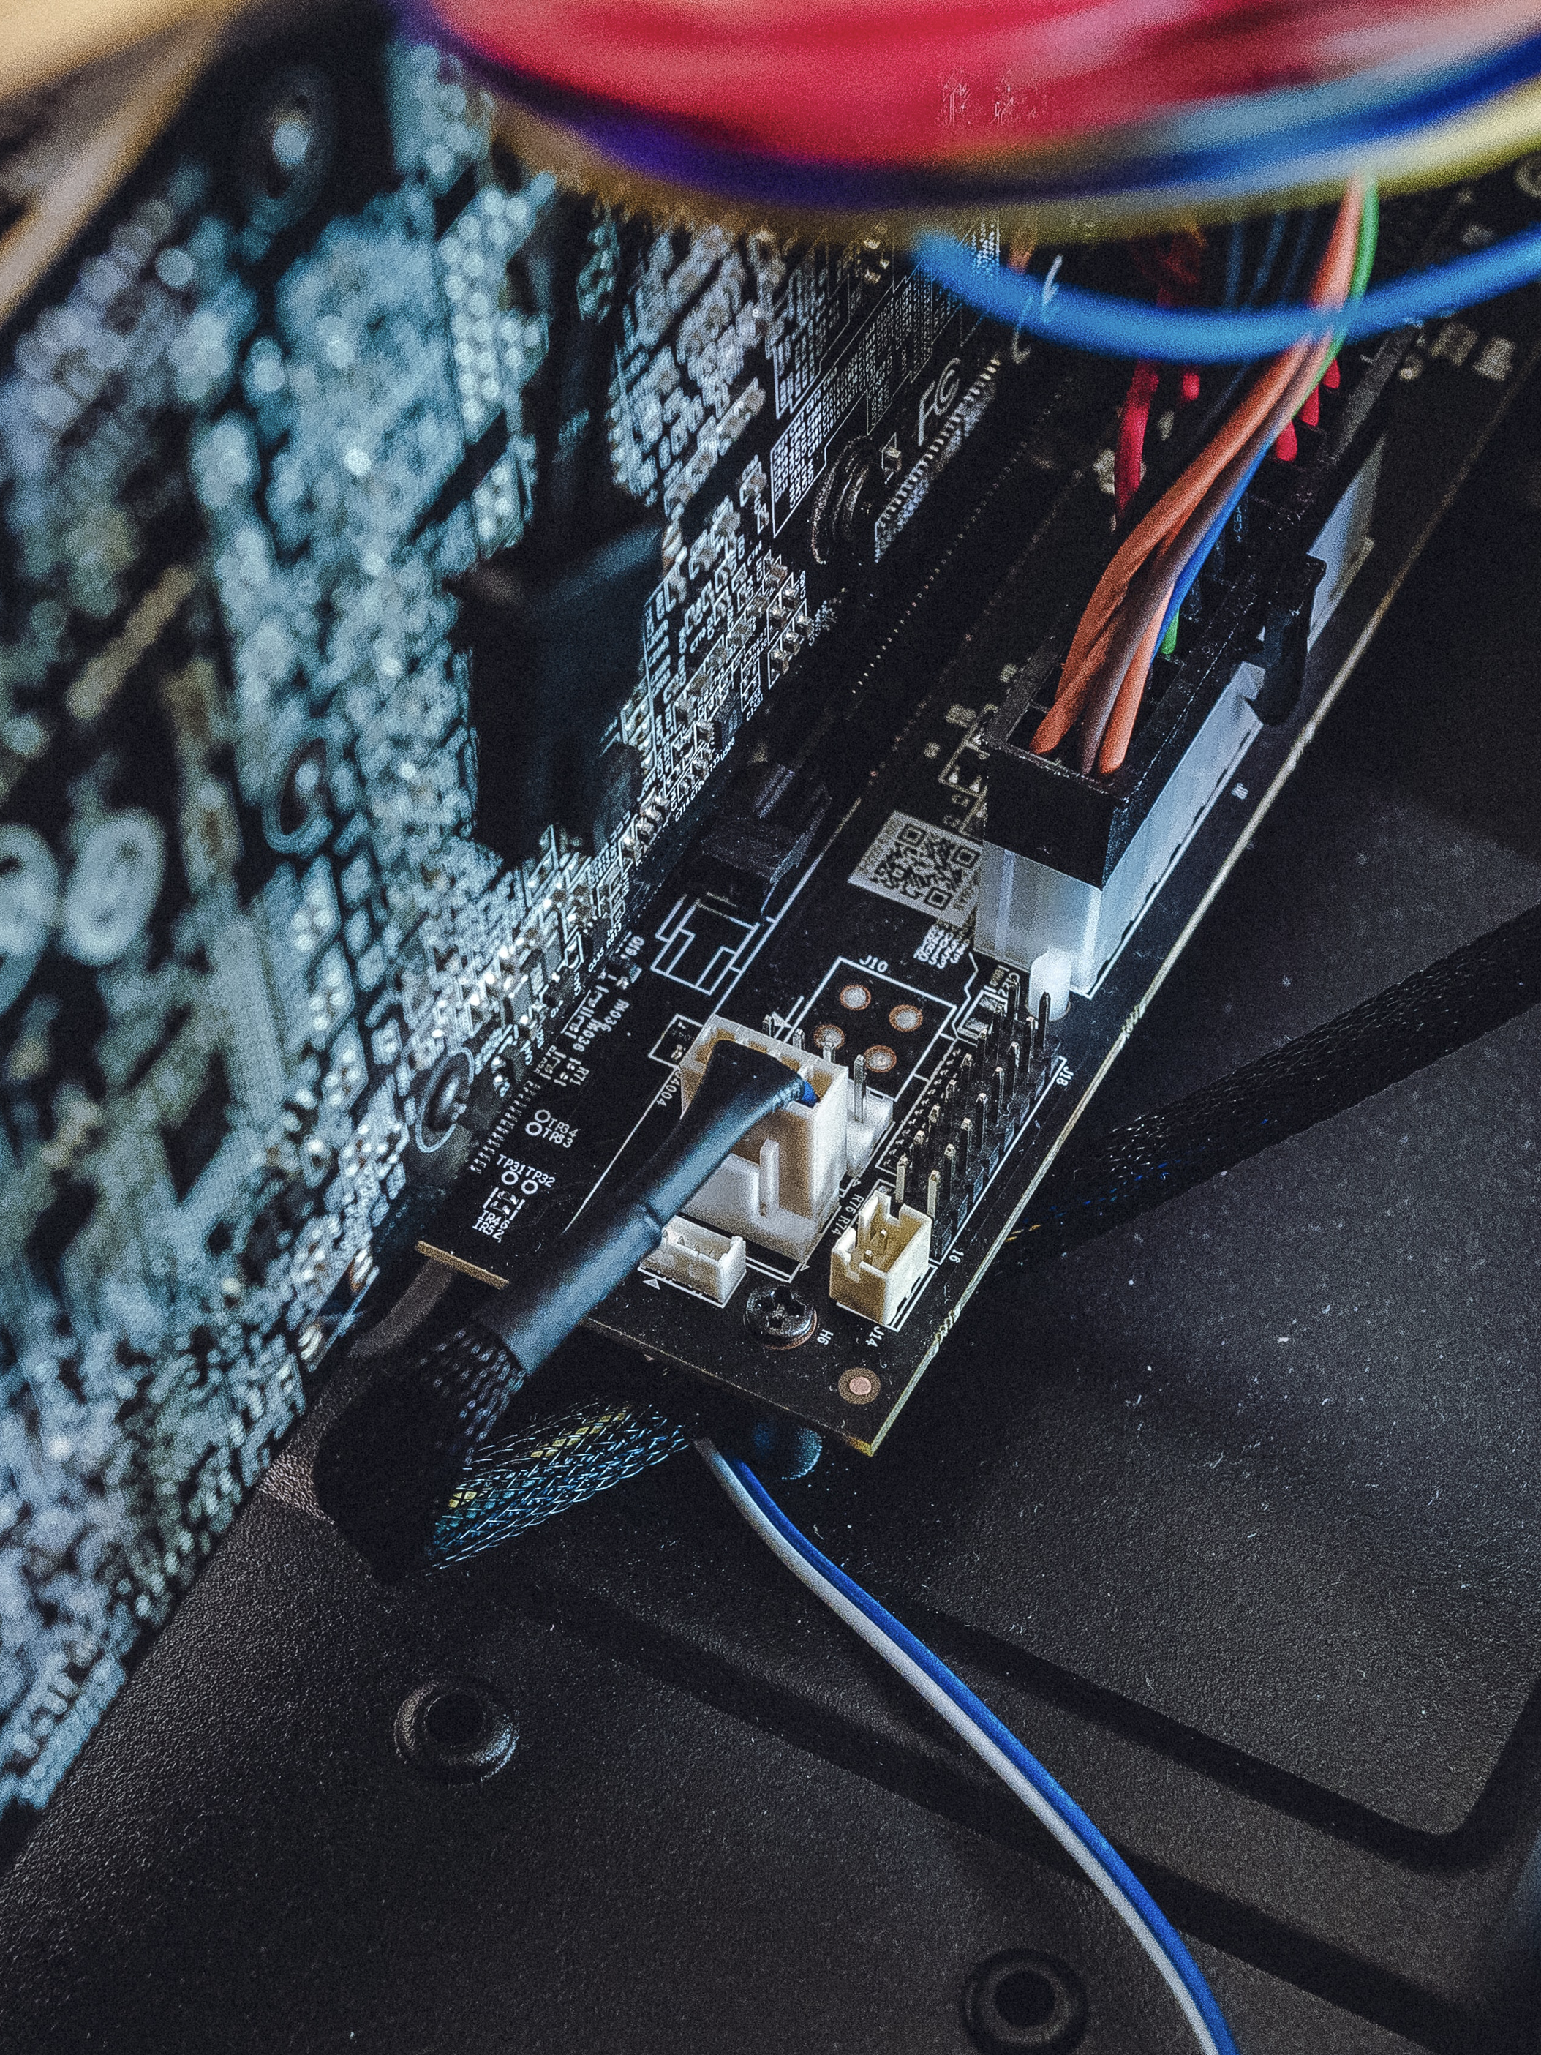
Digitale Werkomgeving Workshop 1
Subtitel.

Slide 2
Inhoud
BIOS/UEFI
Besturingssystemen

Slide 3
BIOS / UEFI

Slide 4
BIOS
BIOS / UEFI
Basic Input/Output System (BIOS)
Bibliotheek met een set stuurprogramma’s voor aansturing van de hardware die nodig is om een besturingssysteem op te starten.
Bij het opstarten van de computer wordt eerst een de Power-On-Self-Test (POST) in het BIOS doorlopen.

Slide 5
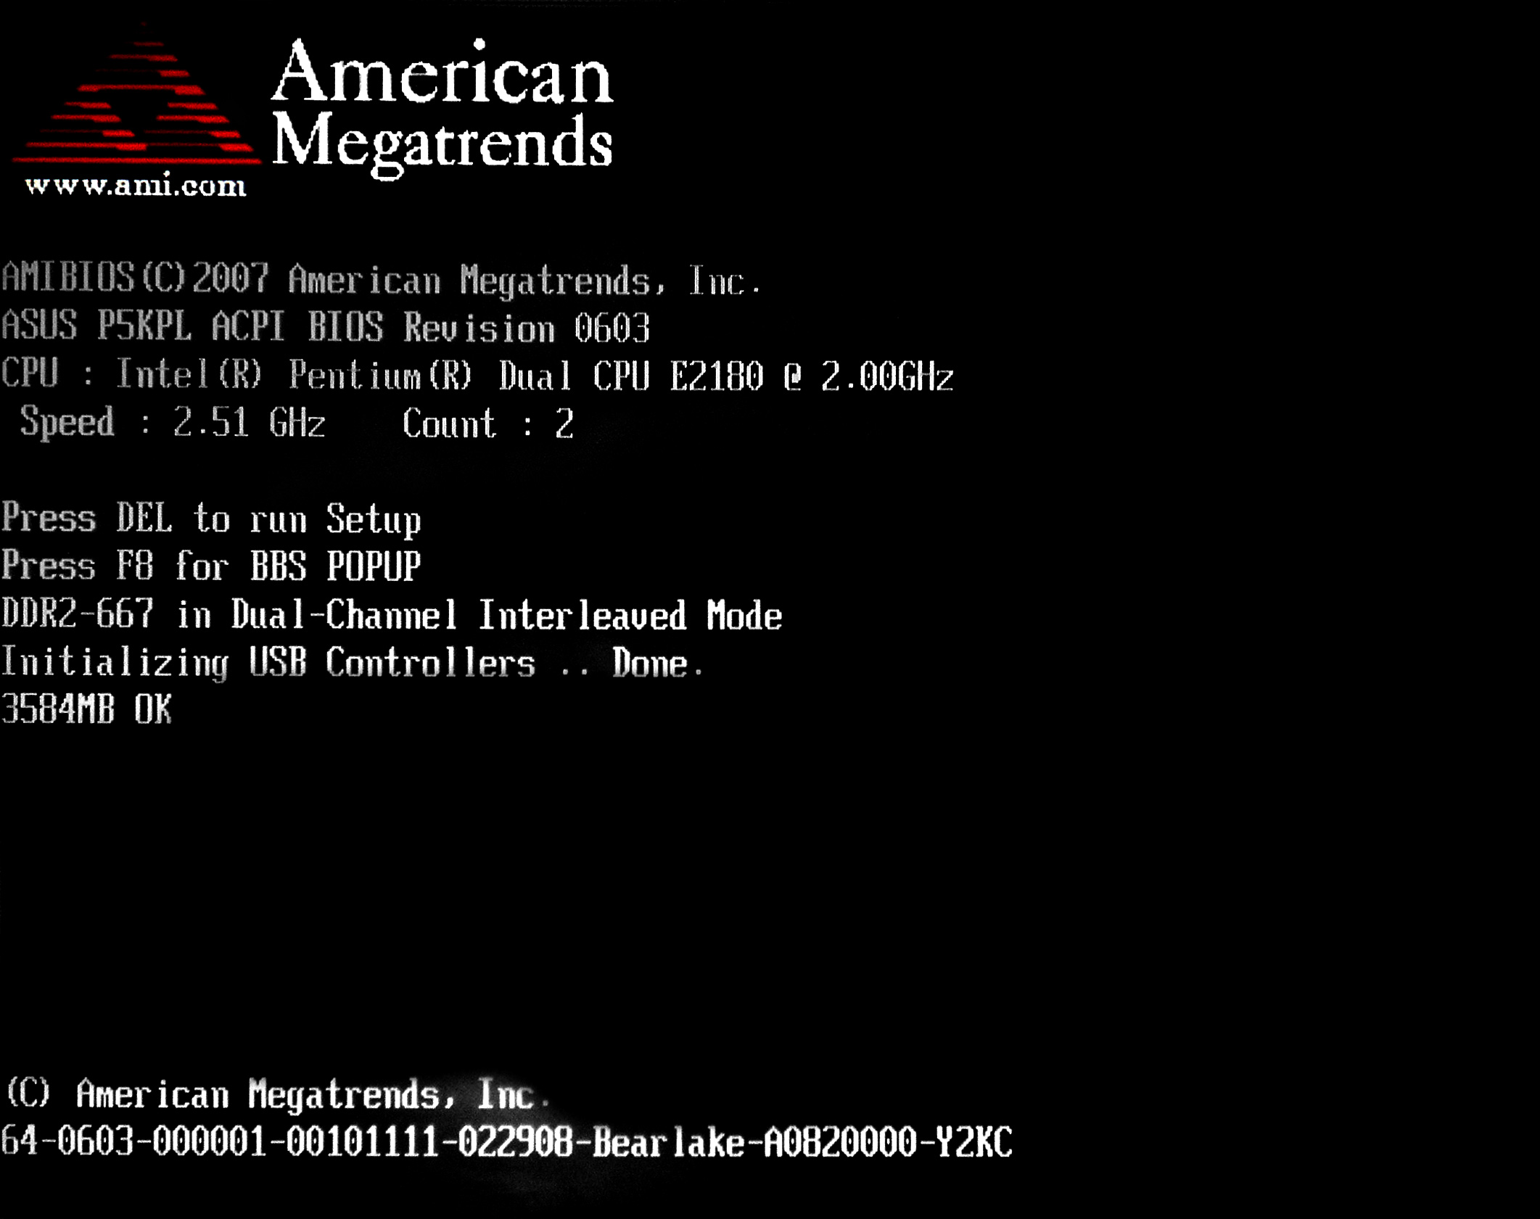
BIOS
BIOS / UEFI
POST
Power-On-Self-Test (POST)
Verschillende testen die de computer uitvoert wanneer deze wordt aangezet.
Controleert of het RAM geheugen, de videokaart, de opslagschijven, het toetsenbord en andere hardware normaal functioneren.

Slide 6
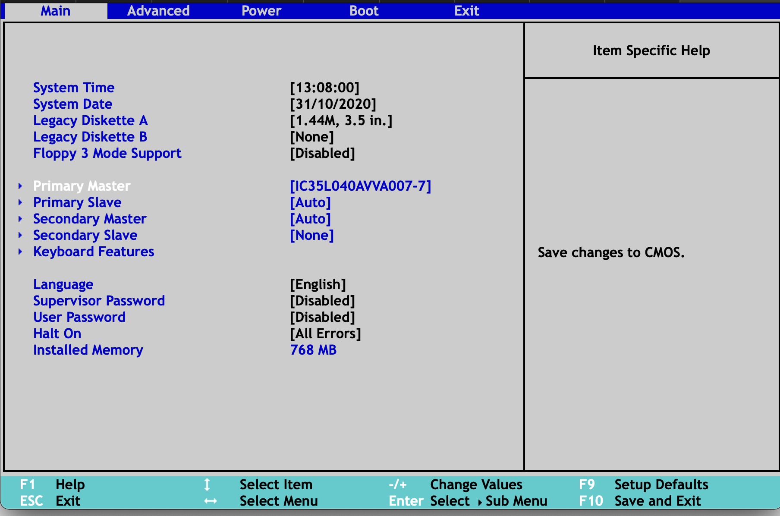
BIOS
BIOS / UEFI
Simulatie
Simulatie van een BIOS systeem
Meestal gebruikt om
De boot volgorde aan te passen (opstarten via USB, CD, …)
Overclocken van CPU, RAM, …
Configuratie van HDD, SSD, DVD drive, …
https://www.grs-software.de/sims/bios/phoenix/pages/
Niet aanpasbaar zoals echte BIOS

Slide 7
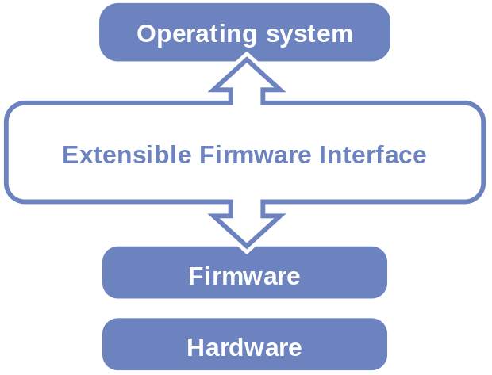
UEFI
BIOS / UEFI
Unified Extensible Firmware Interface (UEFI)
Vervangt de BIOS
Dankzij EFI kan er voor hardware onderdelen voor elk besturingssysteem een standaard EFI-driver geschreven worden
Neemt alle communicatie met de hardware voor zijn rekening
PC’s na 2010

Slide 8

UEFI
BIOS / UEFI
Toegang bij opstart
Tijdens het opstarten van de PC moet je op een toets drukken om toegang te krijgen tot de BIOS/UEFI.
Dit kan verschillen per fabrikant maar meestal is het ofwel de DEL toets of de F2 toets.
Moderne computers zijn soms te snel om nog op een toets te kunnen duwen daarom kunnen we ook via Windows 10 toegang krijgen tot onze BIOS/UEFI.

Slide 9
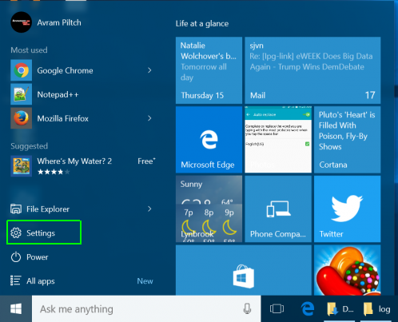
UEFI
BIOS / UEFI
Toegang via Windows 10
Navigeer naar INSTELLINGEN / SETTINGS

Slide 10
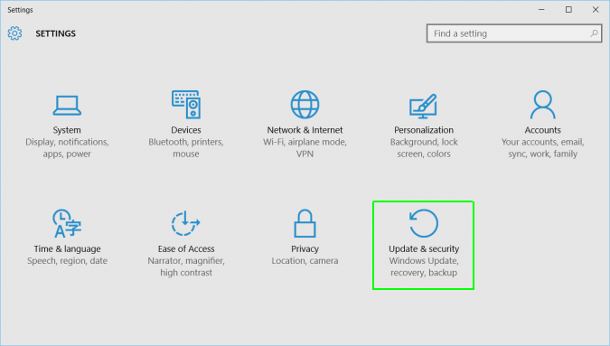
UEFI
BIOS / UEFI
Toegang via Windows 10
Navigeer naar BIJWERKEN EN BEVEILIGING / UPDATE & SECURITY

Slide 11
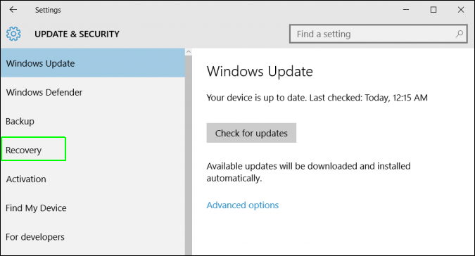
UEFI
BIOS / UEFI
Toegang via Windows 10
Navigeer naar SYSTEEMHERSTEL / RECOVERY

Slide 12
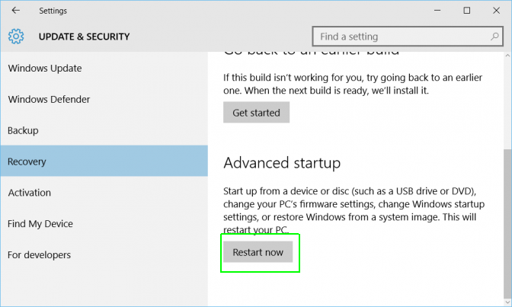
UEFI
BIOS / UEFI
Toegang via Windows 10
Kies voor NU OPNIEUW OPSTARTEN / RESTART NOW

Slide 13
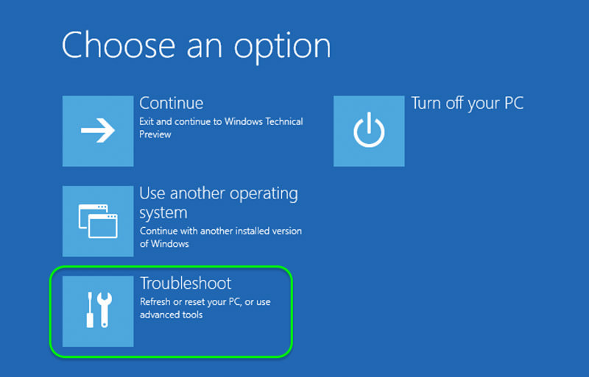
UEFI
BIOS / UEFI
Toegang via Windows 10
Kies voor PROBLEMEN OPLOSSEN / TROUBLESHOOT

Slide 14
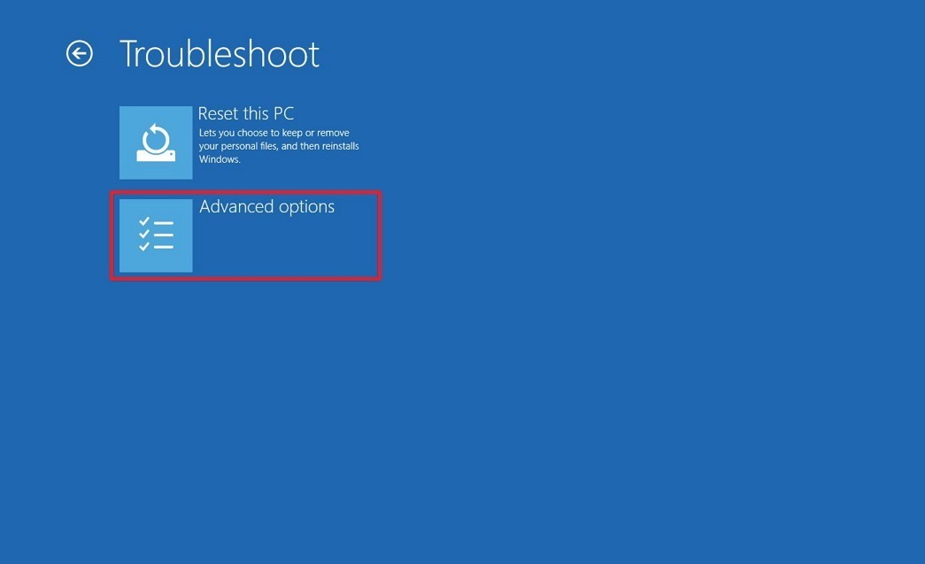
UEFI
BIOS / UEFI
Toegang via Windows 10
Kies voor GEAVANCEERDE OPTIES / ADVANCED OPTIONS

Slide 15
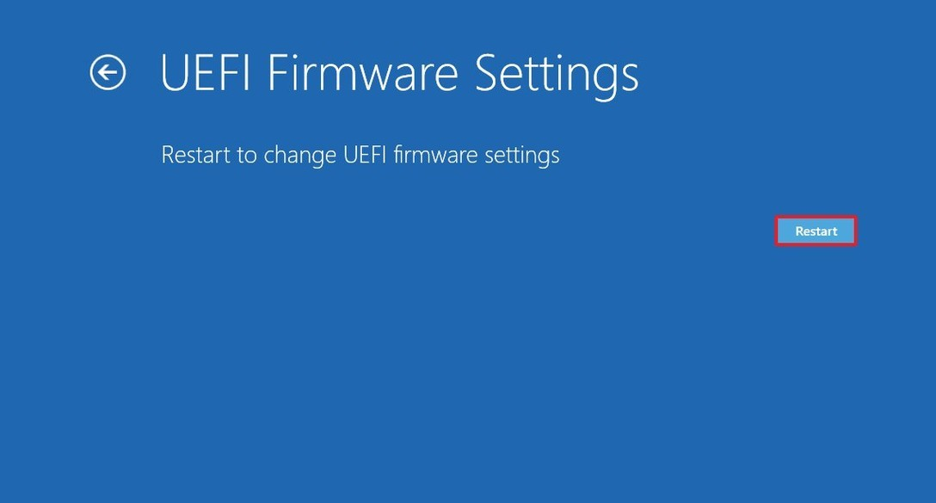
UEFI
BIOS / UEFI
Toegang via Windows 10
Kies voor OPNIEUW OPSTARTEN / RESTART

Slide 16
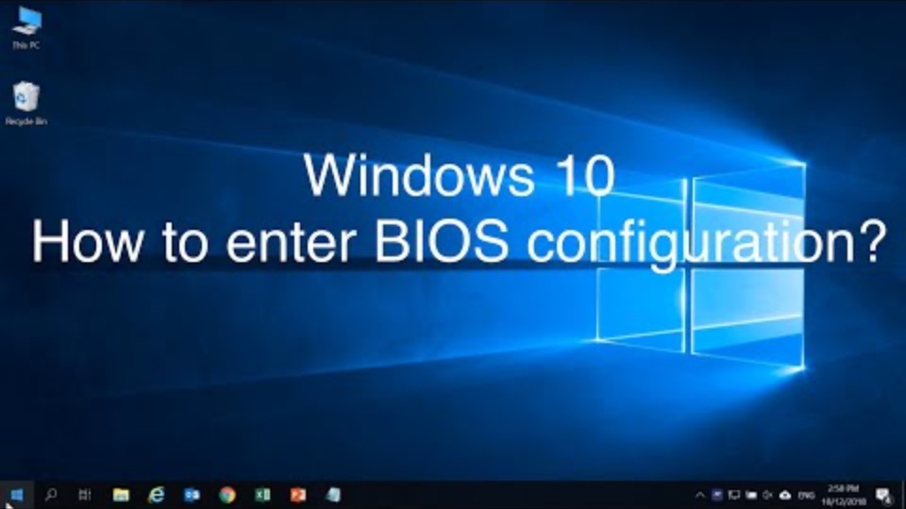
UEFI
BIOS / UEFI
Toegang via Windows 10

Slide 17
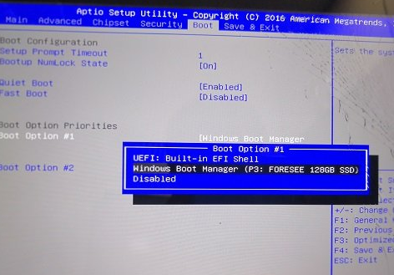
UEFI
BIOS / UEFI
Boot Priority
Als je uw pc wilt opstarten vanaf een USB stick of een CD/DVD
Ga naar uw BIOS/UEFI door middel van de toegang tijdens de opstart of door toegang via Windows 10
In uw BIOS/UEFI zal je naar het tabblad BOOT moeten gaan.
Nadien moet je kiezen voor de Boot Option Priority
Hier zal je nu ook alle boot devices terug vinden die je dan kan kiezen

Slide 18
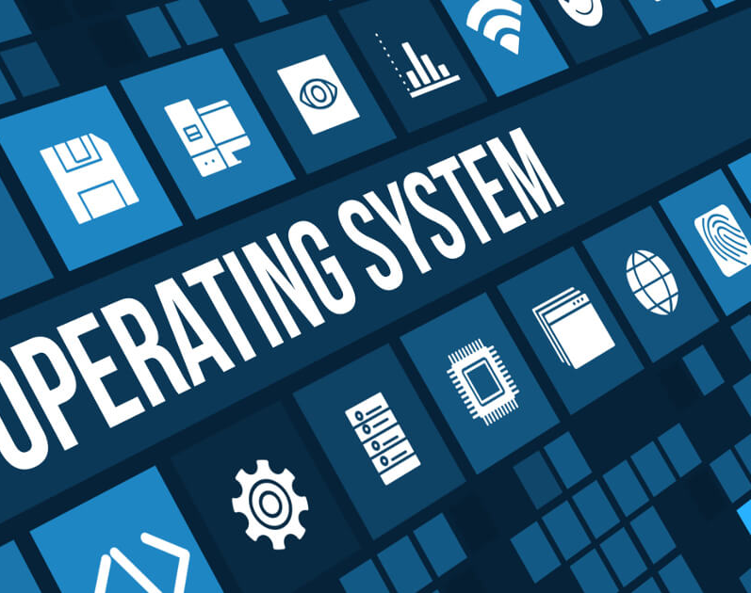
Besturingssystemen

Slide 19
Besturingssysteem
Besturingssystemen
Een besturingssysteem of OS (Operating System) is een verzameling van programma’s die dienen als tolk tussen de hardware, de geïnstalleerde programma’s en de eindgebruiker.
Een besturingssysteem zal ervoor zorgen dat onze hardware componenten samen kunnen werken.
Platform of omgeving waar andere programma’s uitgevoerd in kunnen worden.

Slide 20
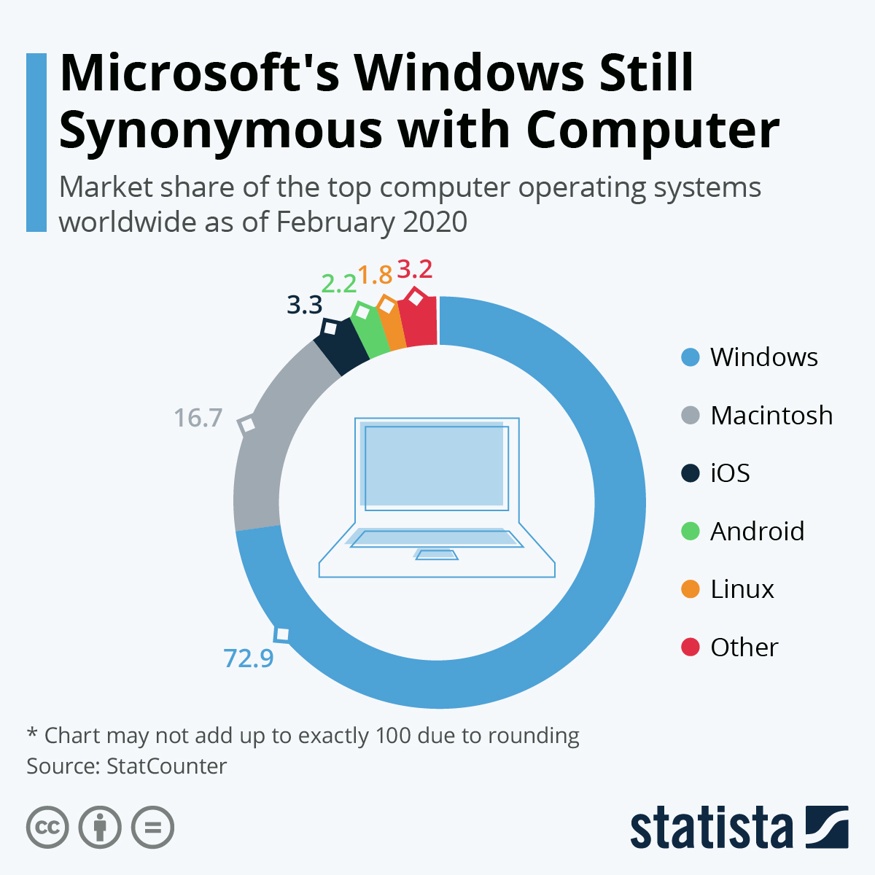
Besturingssysteem
Besturingssystemen
Marktaandeel

Slide 21
Besturingssysteem
Besturingssystemen
Bestandssystemen
FAT/FAT32
File Allocation Table – Ouder bestandssysteem vooral gebruikt in DOS. FAT32 opvolger van FAT met een bestandsgrootte van maximaal 4GB. Ondersteund door Windows, Linux, macOS
exFAT
Extended File Allocation Table – Nieuwer FAT bestandssysteem dat wel toelaat om grotere bestanden dan 4GB te hebben. Ondersteund door Windows, Linux en macOS
NTFS
NT File System – Standaard bestandssysteem gebruikt bij Windows. Ondersteund door Windows.

Slide 22
Besturingssysteem
Besturingssystemen
Bestandssystemen(2)
APFS
Apple File System – Nieuwste bestandssysteem voor iOS en macOS apparaten . Focus ligt op SSD en encryptie. Ondersteund door macOS
ext2, 3 & 4
Extended File System – Bestandssysteem voor de Linux kernel. Ondersteund door Linux
Notes:
GROEP A

Slide 23
Besturingssysteem
Besturingssystemen
Bestandssystemen(3)
 | FAT32 | exFAT | NTFS | ext4 | APFS
Max bestandsgrootte | 4 gigabyte | 64 zettabyte | 2 terabyte | 16 terabyte | 8 exabyte
Max schijfgrootte | 2 terabyte | 64 zettabyte | 256 terabyte | 1 exabyte | 16 exabyte
Lezen | Windows, macOS, Linux | Windows, macOS | Windows, macOS, Linux | Linux | macOS
Schrijven | Windows, macOS, Linux | Windows, macOS | Windows, Linux | Linux | macOS
Notes:
Standaard ondersteuning bestandssystemen -> zonder extensies of dergelijk wat het wel mogelijk maakt om sommige bestandssystemen uit te lezen

Slide 24
Besturingssysteem
Besturingssystemen
Partities
Je kan geen bestanden schrijven op een lege schijf. Daarom moet je eerst minstens 1 container maken met een bestandssysteem in. Deze container noemt men een partitie
Een schijf kan bestaan uit meerdere partities om dualboot mogelijk te maken, of om uw data te scheiden van uw systeem, …
Windows gebruikt standaard bij installatie 1 partitie
Linux wordt standaard geïnstalleerd door gebruik te maken van meerdere partities

Slide 25
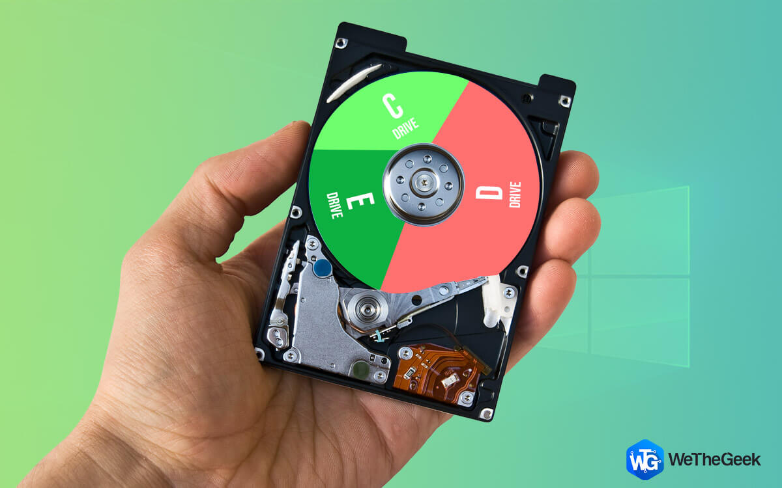
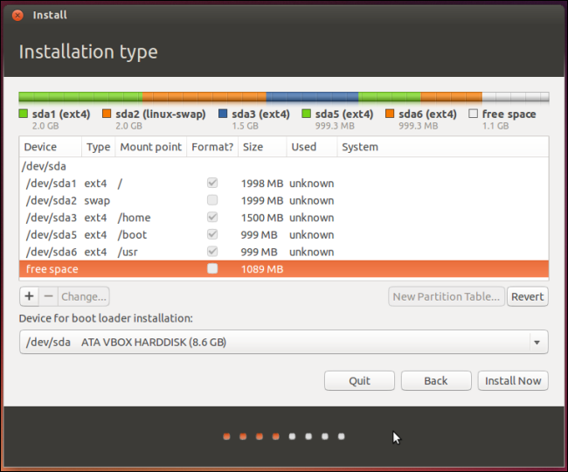
Besturingssysteem
Besturingssystemen
Partities (2)

Slide 26
Besturingssysteem
Besturingssystemen
Partitie schema’s
Partities op onze schijven worden aangemaakt volgens een schema
Master Boot Record (MBR) – Verouderde versie van partitie schema, werd gebruikt in combinatie met de verouderde BIOS
Guid Partition Table (GPT) – Nieuwste versie, wordt gebruikt in combinatie met UEFI

Slide 27
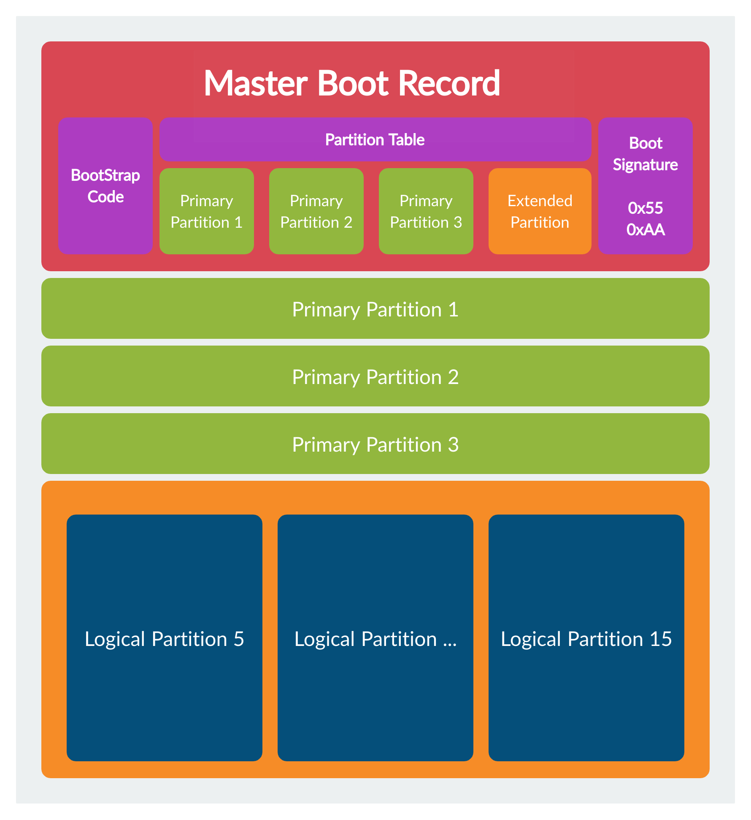
Besturingssysteem
Besturingssystemen
MBR
Master Boot Record
Beheert hoe partities gecreëerd en beheerd worden
Maakt gebruik van de BIOS firmware
Slaagt data die nodig is om te booten op in de eerste blok op de drive
Bevat informatie over hoe en waar Windows zich bevindt om het opstartproces te beheren in de primaire opslag van de pc en het werkgeheugen (RAM)
Notes:
MBR -> Gelimiteerd tot maximum 4 primaire partities en 2TB HDD grootte

Slide 28
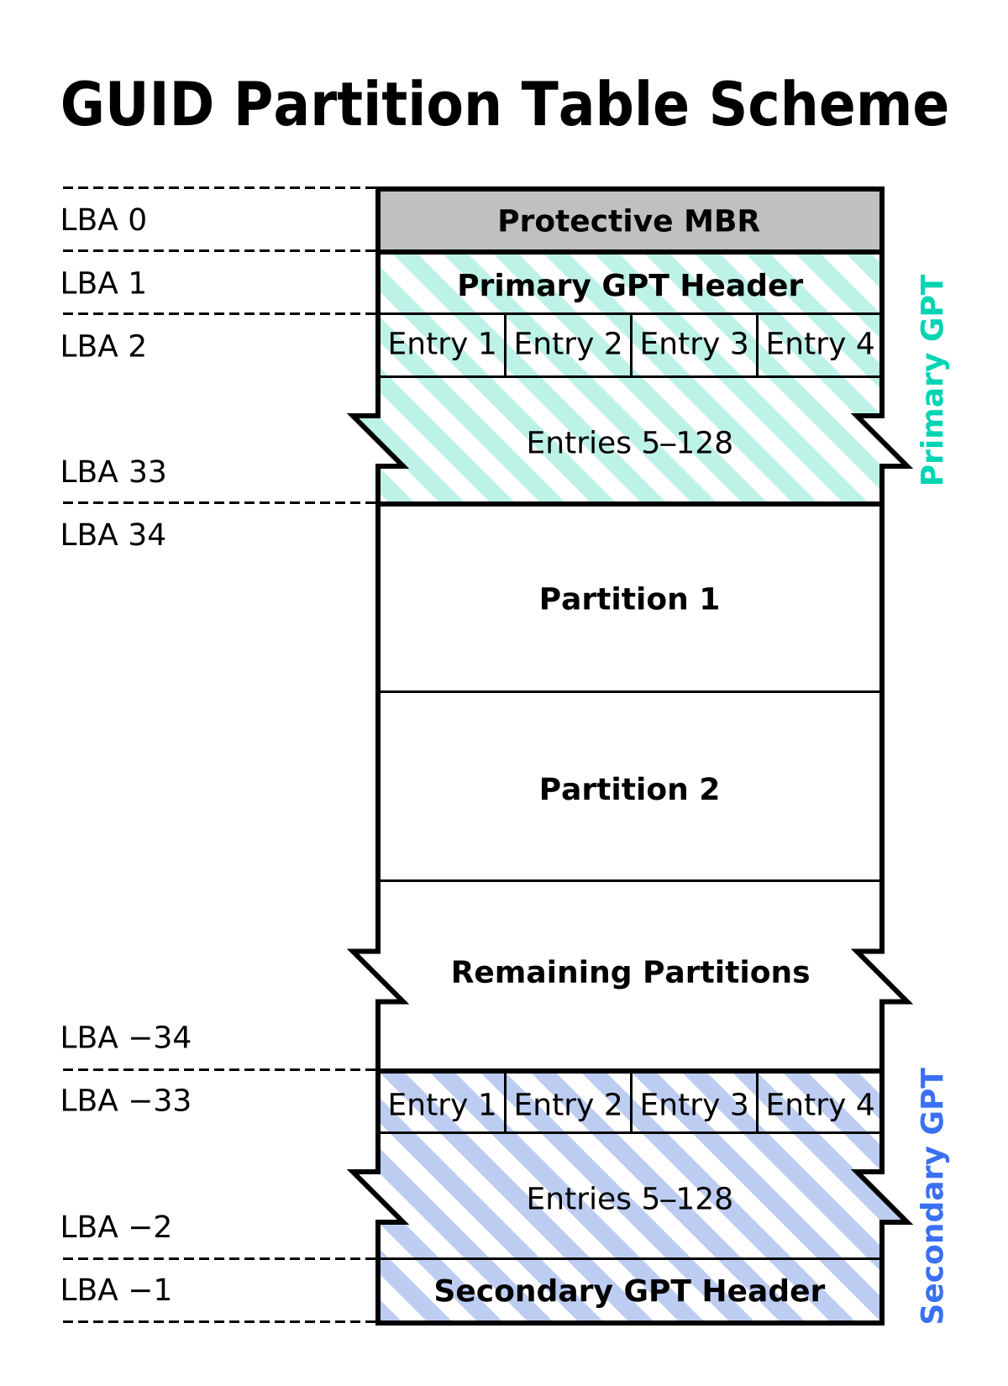
Besturingssysteem
Besturingssystemen
GPT
GUID Partition Table
Beheert ook het creëren en beheren van partities
Maakt gebruik van de UEFI firmware
Slaagt ook data op die nodig is om te booten maar in de tweede blok omdat de eerste blok gereserveerd blijft voor MBR compatibiliteit te garanderen
Notes:
Niet gelimiteerd tot een aantal primaire partities
Versies voor Windows 8 kunnen niet booten van een GPT partitie
GPT maakt ook gebruik van een backup table → als er iets fout loopt kan hij dit nog steeds terughalen

Slide 29
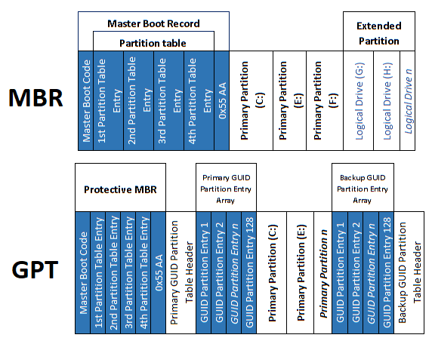
Besturingssysteem
Besturingssystemen
MBR vs GPT

Slide 30

Linux
Besturingssystemen
Vrij beschikbaar voor iedereen en iedereen mag het uitbreiden – met als enige verplichting om – als men de software doorgeeft of verkoopt – de verbeteringen weer met iedereen te delen (Open-source software).
Voordelen
Gratis
Stabiel, veilig en betrouwbaar
Niet afhankelijk van een enkele softwarefabrikant
Nadelen
Niet zo bekend bij het grote publiek
Bepaalde bestanden en documenten niet compatibel

Slide 31



Linux
Besturingssystemen
Distributies
Linux – ook wel GNU/Linux – wordt verspreid als onderdeel van Linux-distributies.
Uitgebreide keuze in distributies. Elke distributie is meestal geschikt voor andere toepassingen.
Android is een bijzondere distributie van Linux (gemaakt door Google).

Slide 32
Linux
Besturingssystemen
Bestandsstructuur
Hiërarchische bestandsstructuur met het startpunt de root (“/”).
Er bestaan geen drives (vb. “c:”), maar er worden andere schijven bevestigd (mounting) binnen het bestandssysteem.
Indeling van het bestandssysteem
/dev Speciale bestanden voor benadering van de hardware
/bin De meest essentiële hulpprogramma's
/sbin De meest essentiële hulpprogramma’s voor de administrator
/etc Hier worden de configuratiegegevens bijgehouden
/tmp Programma’s kunnen hier hun tijdelijke bestanden schrijven
/lib Bibliotheken voor programma’s
/boot Plaats waar de kernel wordt opgestart
/home Directory waar de gebruikersdata in terecht komt

Slide 33
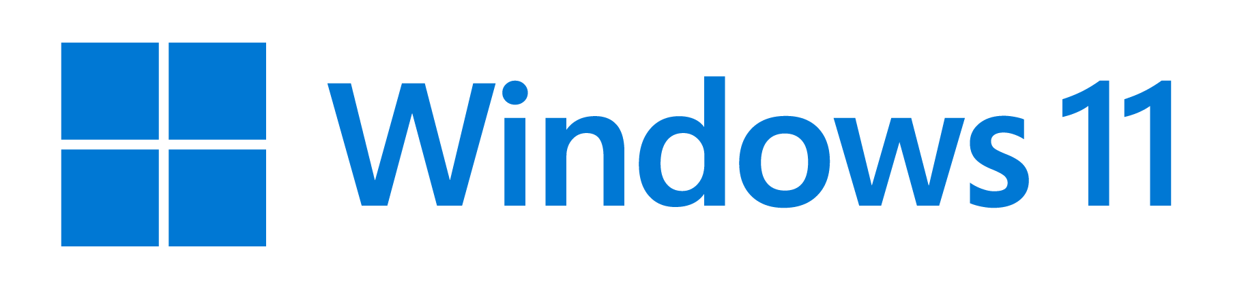
Windows
Besturingssystemen
Commercieel besturingssysteem. Ontwikkeld door Microsoft. Het populairste besturingssysteem over de hele wereld.
Voordelen
Bekend bij het grote publiek
Compatibel met (bijna) alle hardware
Alle software draait onder Windows
Nadelen
Kostprijs
Stabiliteit

Slide 34
Windows
Besturingssystemen
ISO
Image bestand gratis te downloaden op site van Microsoft.
Branden op DVD
USB opstartschijf maken
Achteraf activeren na installatie
Taal kan ook gekozen worden bij download
https://www.microsoft.com/en-us/software-download/windows10ISO
https://www.microsoft.com/en-us/software-download/windows11

Slide 35
Windows
Besturingssystemen
USB Opstartschijf
Tegenwoordig meestal geen DVD drives meer in computers dus installatie via USB
Tool om image bestand (.iso) te converteren naar een opstartbare usb drive
Rufus is zo’n tool die dit mogelijk maakt, niet uitsluitend voor Windows, ook voor Linux etc.
https://rufus.ie

Slide 36
Windows
Besturingssystemen
USB Opstartschijf (2)

Slide 37
Windows
Besturingssystemen
USB Opstartschijf (3)

Slide 38
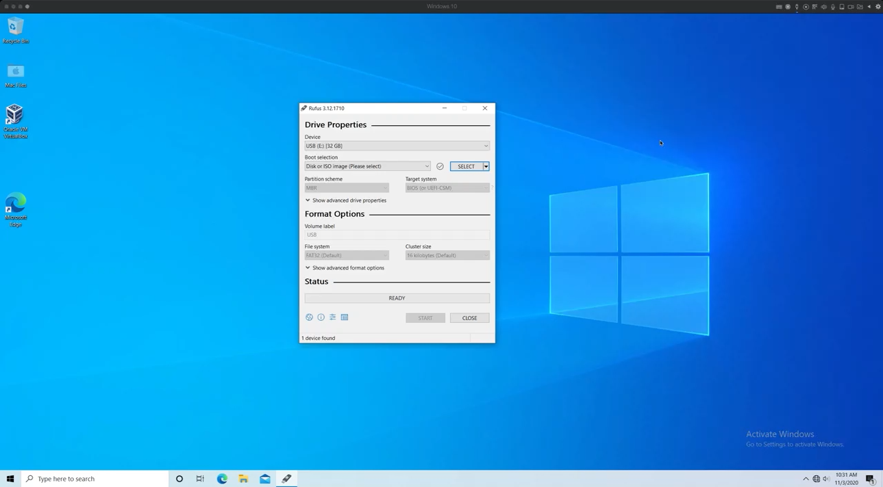
Windows
Besturingssystemen
USB Opstartschijf (4)

Slide 39
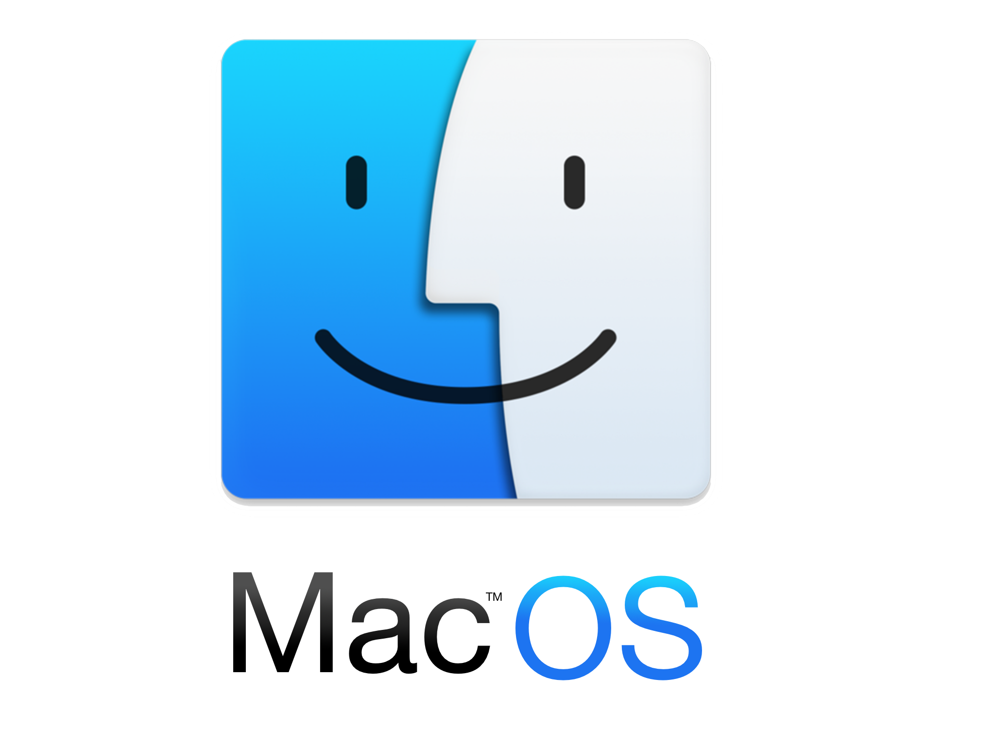
macOS
Besturingssystemen
Besturingssysteem ontwikkeld door Apple om optimaal te werken met de hardware van Apple.
Voordelen
Gratis
Stabiel, veilig en betrouwbaar
Optimalisatie tussen hardware en software
Nadelen
Draait enkel onder Apple hardware. (Uitzondering van Hackintosh)
Strikte update regels voor oudere apparaten

Slide 40

Android
Besturingssystemen
Mobiel besturingssysteem ontwikkeld door Google. Geschikt voor smartphones, tablets, smartwatches. Populairste mobiel besturingssysteem.
Voordelen
Open source
Grotere keuzevrijheid zowel in hardware, fabrikant, budget
Aanpasbaar door de gebruiker (Openheid)
Nadelen
Openheid maakt kwetsbaarder
Updates worden niet altijd onmiddellijk door iedere fabrikant ter beschikking gesteld

Slide 41
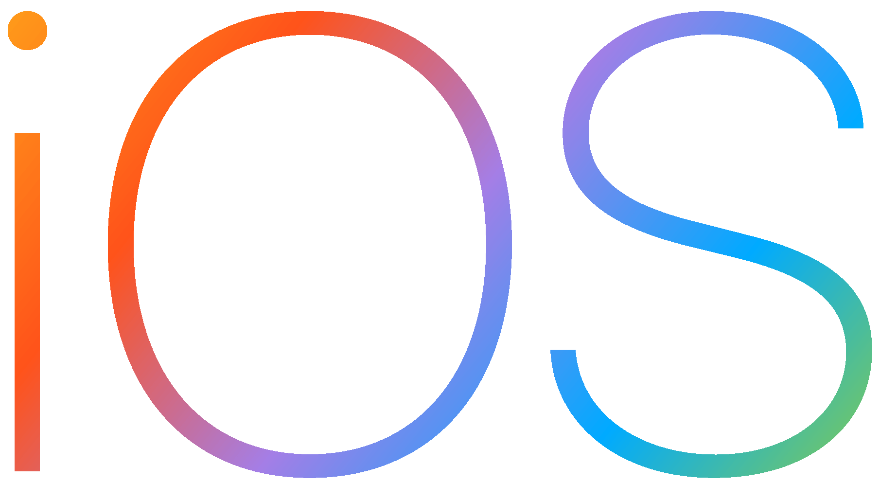
iOS / iPad OS
Besturingssystemen
Het mobiele besturingssysteem voor de iPhone en de iPad.
Voordelen
Stabiel, veilig en betrouwbaar
Optimalisatie tussen hardware en software
Oudere toestellen krijgen ook regelmatig updates (± 5 jaar)
Nadelen
Beperktere keuze
Minder aanpasbaar

Slide 42
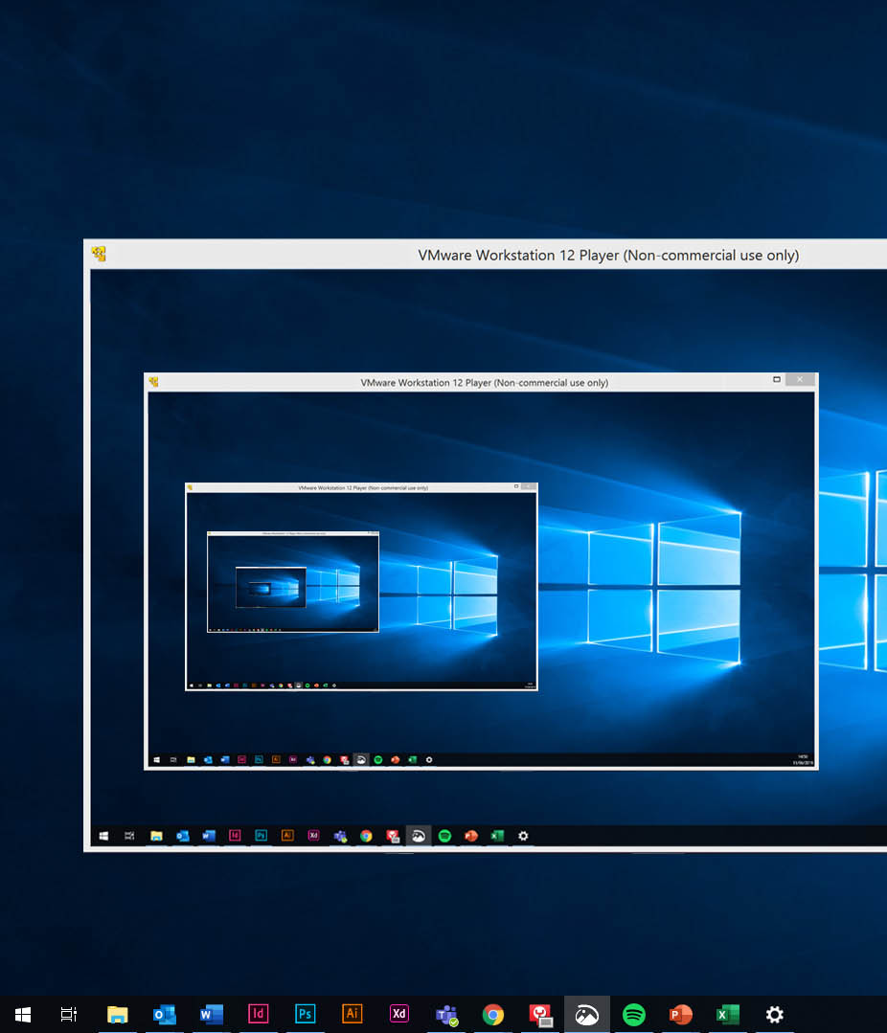
Virtualisatie

Slide 43
Virtualisatie
Virtualisatie
Virtualisatie maakt het ons mogelijk om meerdere besturingssystemen te runnen op 1 systeem
Door meerdere resources vanaf 1 computer of server te maken, kunnen dankzij virtualisatie de schaalbaarheid worden verbeterd, terwijl er minder servers gebruikt worden.
Hosting bedrijven gebruiken dit principe ook om krachtige servers op te splitsen in kleinere omgevingen voor meerdere gebruikers

Slide 44
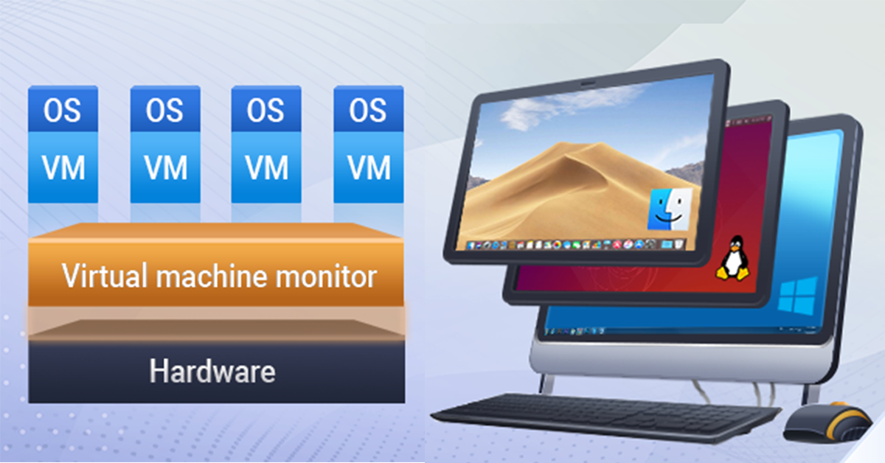
Virtualisatie
Virtualisatie

Slide 45
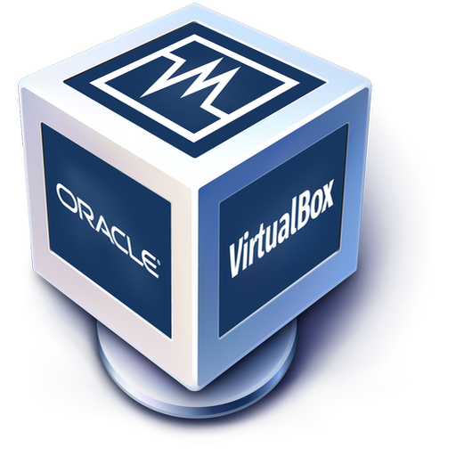
Virtual Box
Virtualisatie
VirtualBox is een gratis en open source software die ons toelaat om te virtualiseren.
Het laat ons dus toe om een ander besturingssysteem te installeren onder een virtuele machine.
Download dus eerst de VirtualBox client.
Doorloop de installatie.
https://www.virtualbox.org
Download ook het Virtual Box Extension Pack
Support voor USB 3.0, …

Slide 46
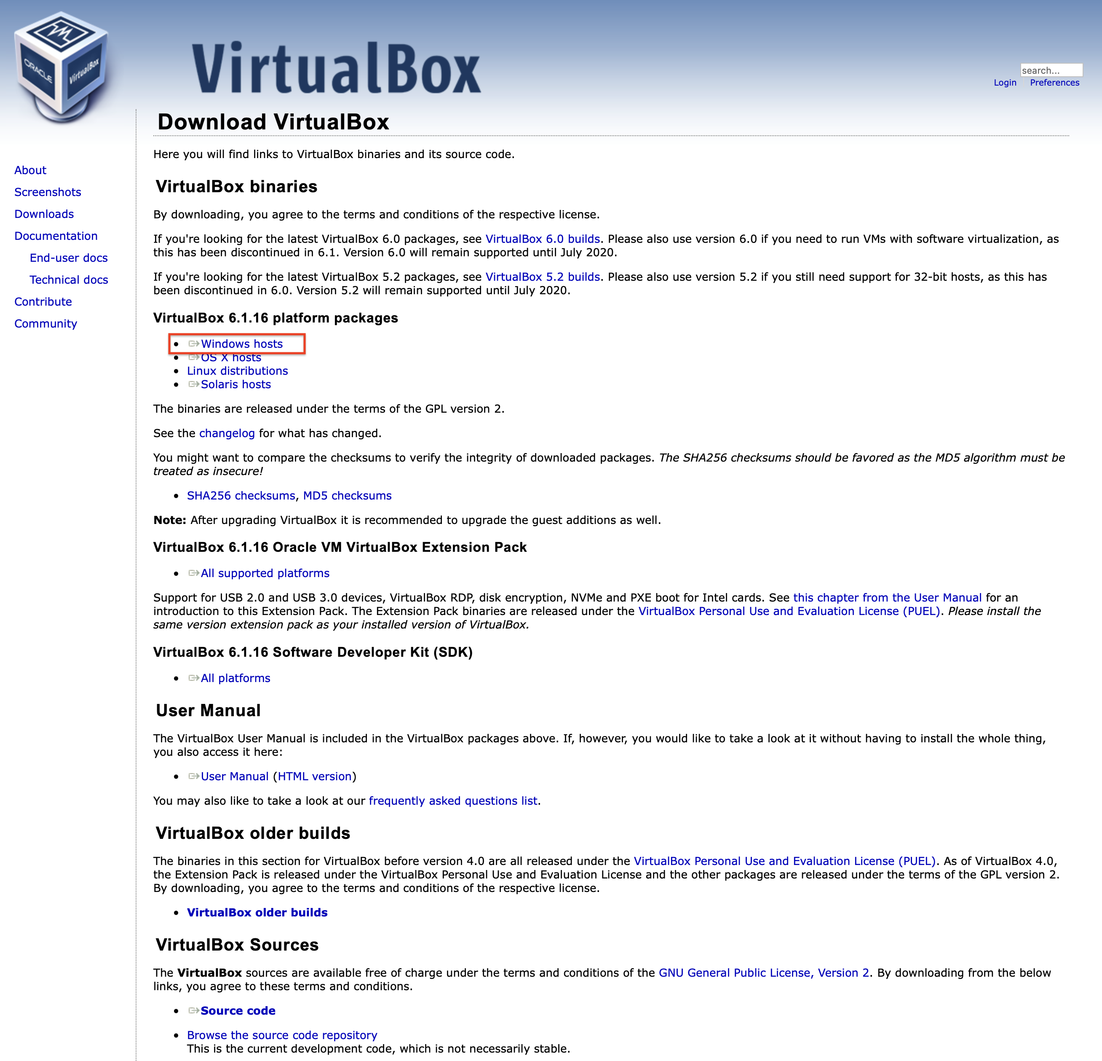
Virtual Box (2)
Virtualisatie

Slide 47
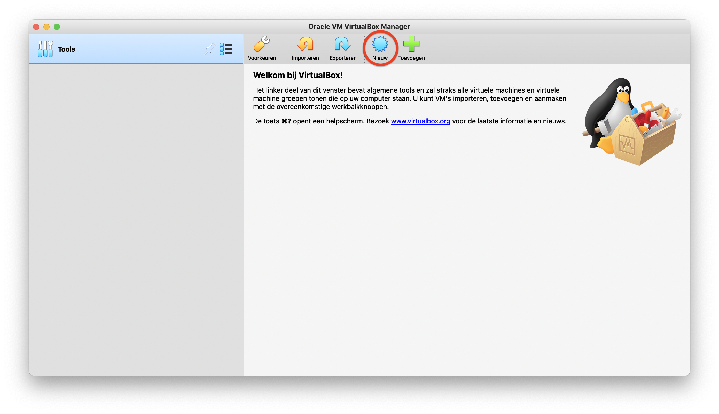
Virtual Box (3)
Virtualisatie

Slide 48
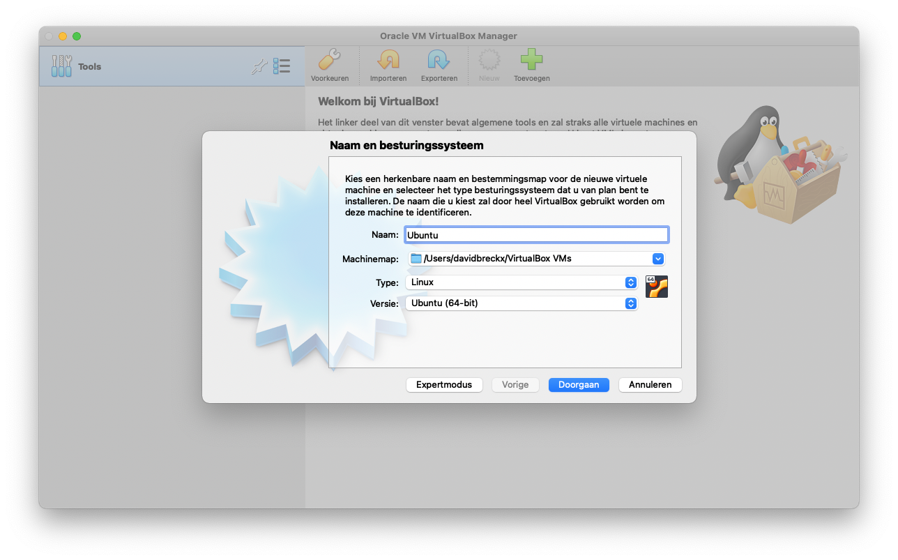
Virtual Box (4)
Virtualisatie

Slide 49
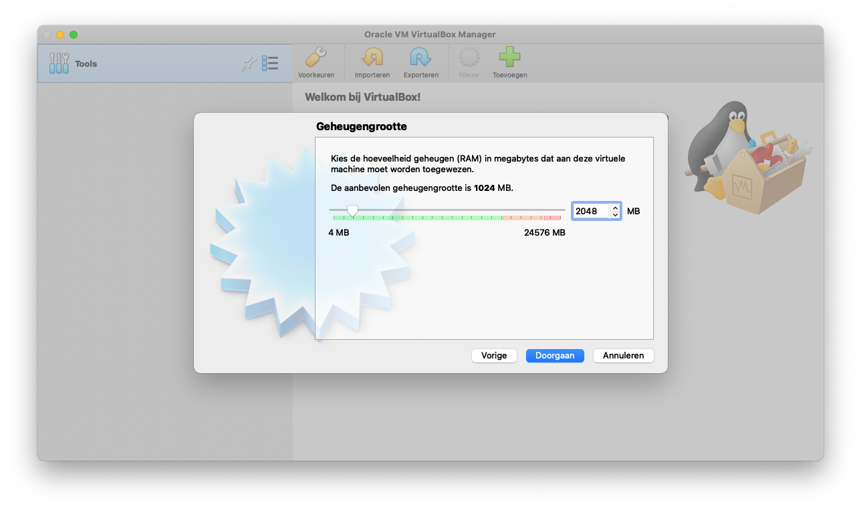
Virtual Box (5)
Virtualisatie

Slide 50
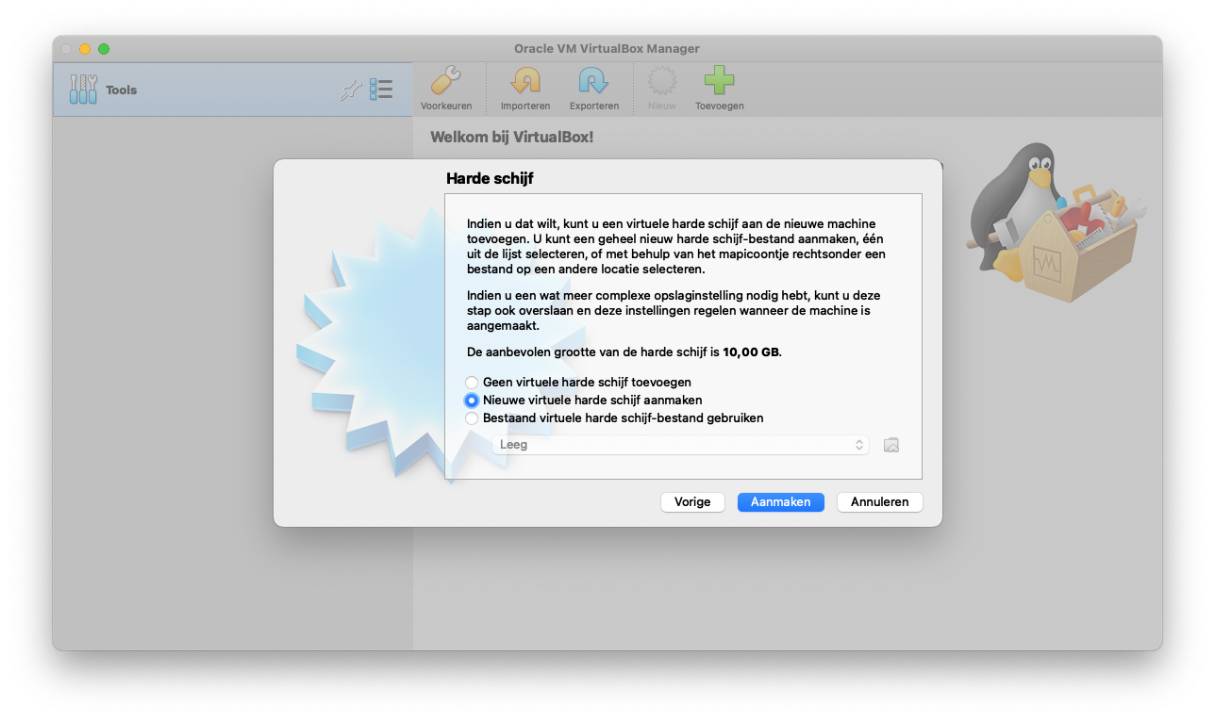
Virtual Box (6)
Virtualisatie

Slide 51
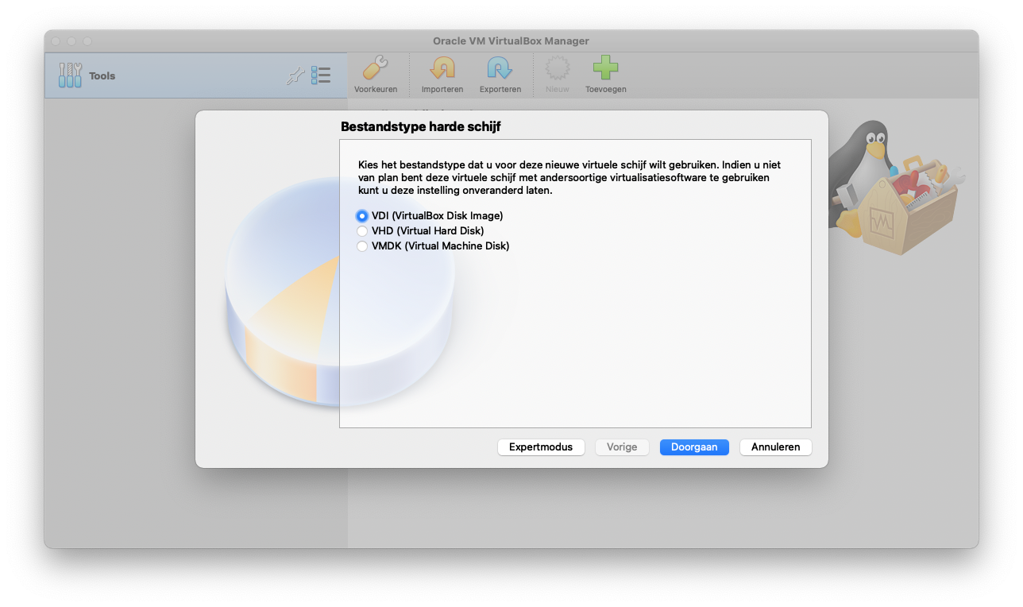
Virtual Box (7)
Virtualisatie

Slide 52
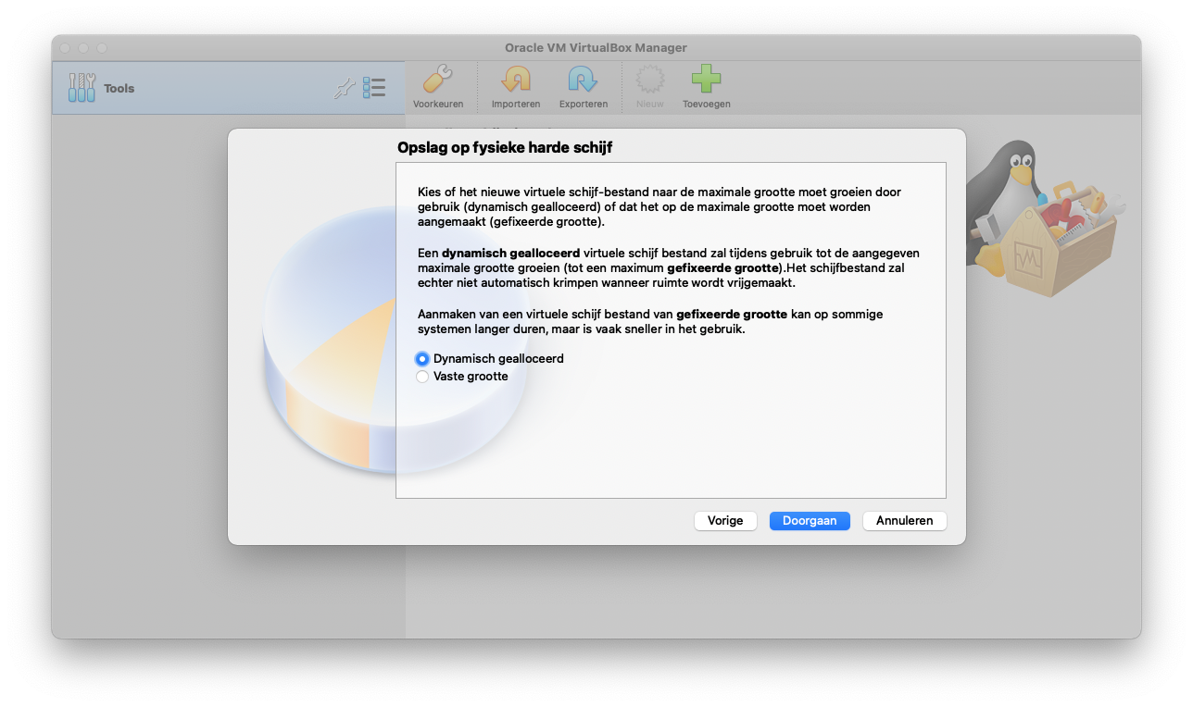
Virtual Box (8)
Virtualisatie

Slide 53
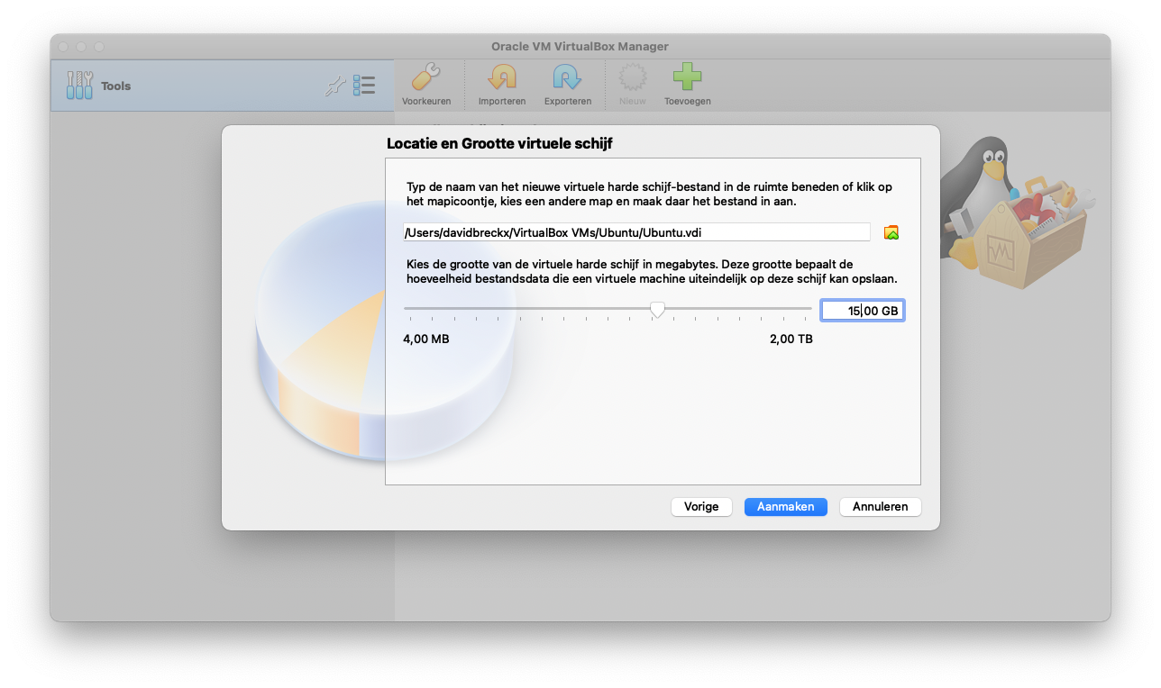
Virtual Box (9)
Virtualisatie

Slide 54
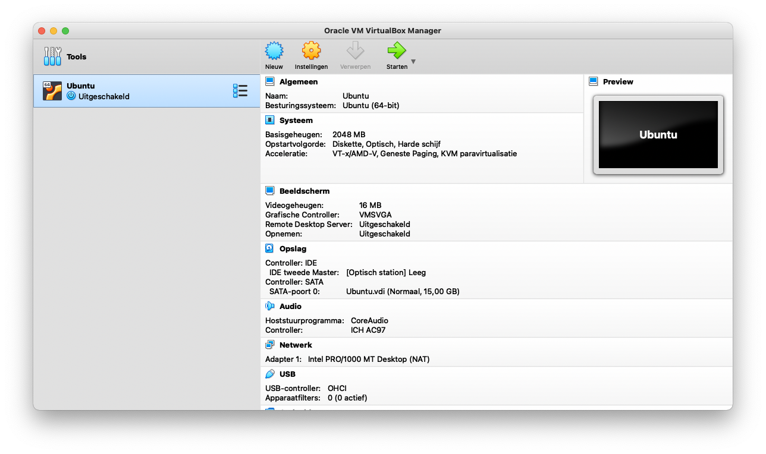
Virtual Box (10)
Virtualisatie
Maak een screenshot van dit venster voor de opdracht

Slide 55
Opdracht – Ubuntu installatie
Virtualisatie
Linux kan geïnstalleerd worden als een dual boot systeem op uw pc/laptop.
Maar ook via een virtuele machine, voornamelijk met VirtualBox.
OPDRACHT
Installatie van Linux (Ubuntu) met VirtualBox.
Verkennen van de grafische interface van Linux.

Slide 56
Ubuntu installatie (2)
Virtualisatie
Ubuntu is een popularie Linux distributie en vooral voor beginnende Linux gebruikers
We gaan Ubuntu dus ook gebruiken om te installeren in VirtualBox
Download de Ubuntu 20 LTS image van de website
https://ubuntu.com/download/desktop

Slide 57
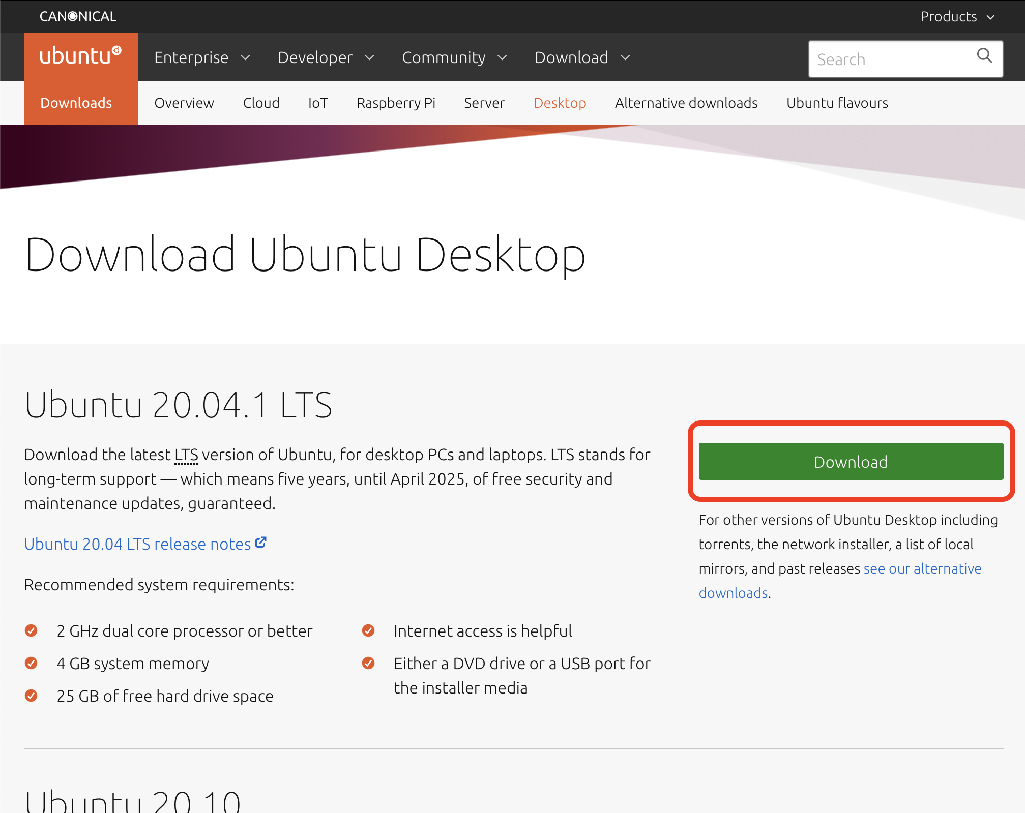
Ubuntu installatie (3)
Virtualisatie

Slide 58
Ubuntu installatie (4)
Virtualisatie

Slide 59
Ubuntu installatie (5)
Virtualisatie

Slide 60
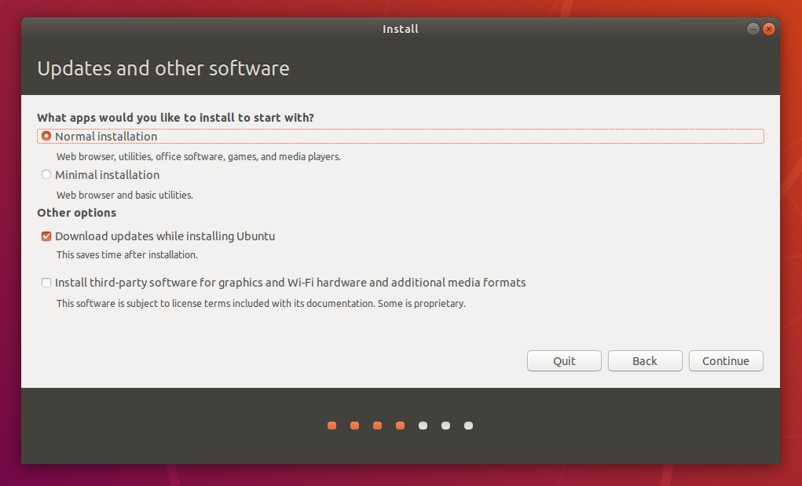
Ubuntu installatie (6)
Virtualisatie

Slide 61
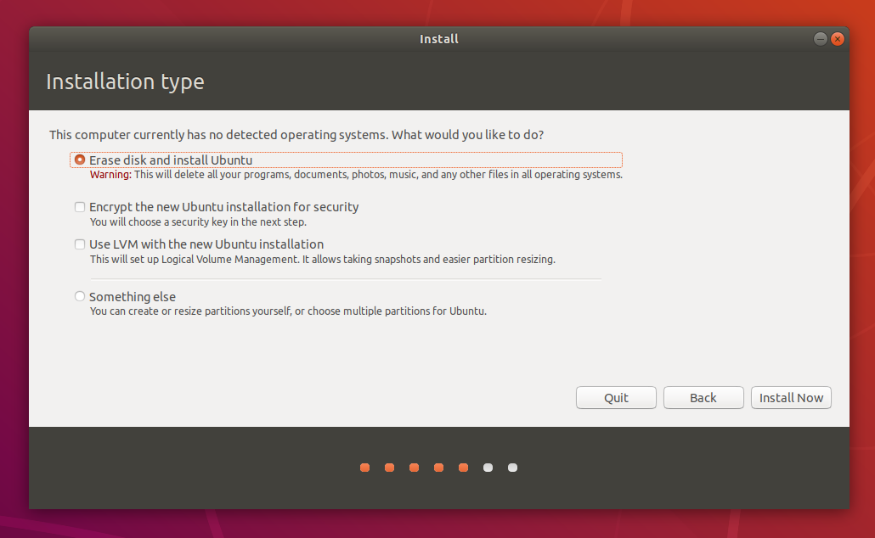
Ubuntu installatie (7)
Virtualisatie

Slide 62
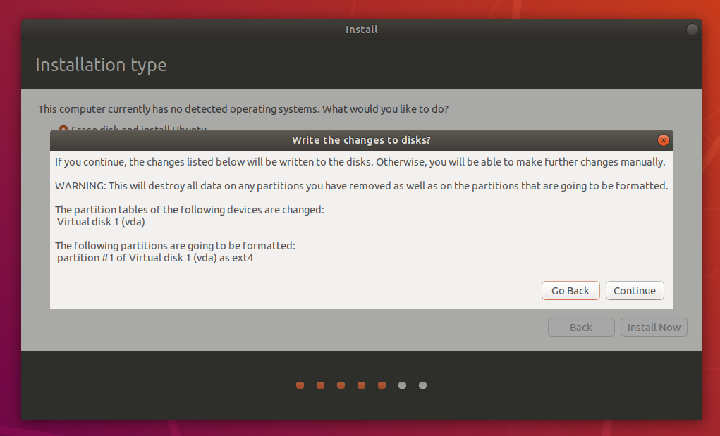
Ubuntu installatie (8)
Virtualisatie

Slide 63
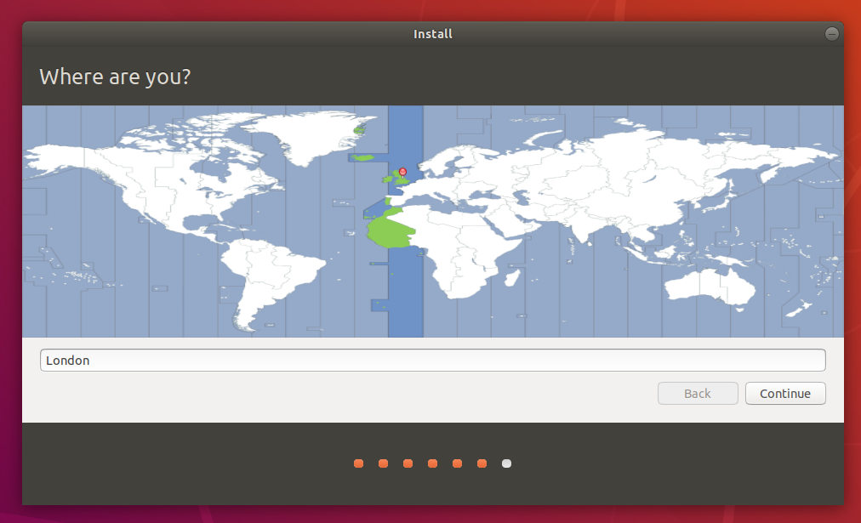
Ubuntu installatie (9)
Virtualisatie

Slide 64
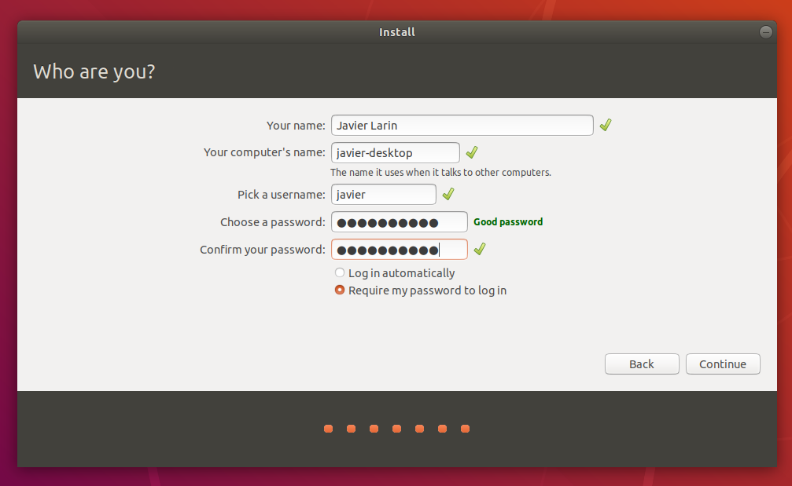
Ubuntu installatie (10)
Virtualisatie

Slide 65
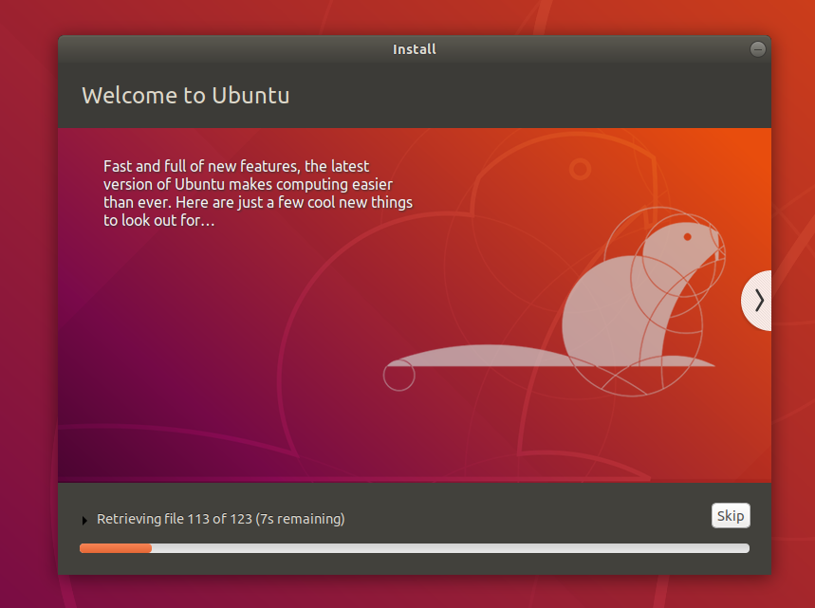
Ubuntu installatie (11)
Virtualisatie

Slide 66
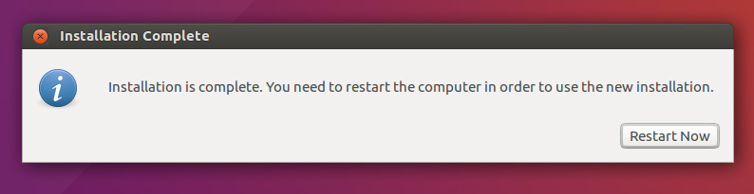
Ubuntu installatie (12)
Virtualisatie

Slide 67
Ubuntu installatie (13)
Virtualisatie

Slide 68
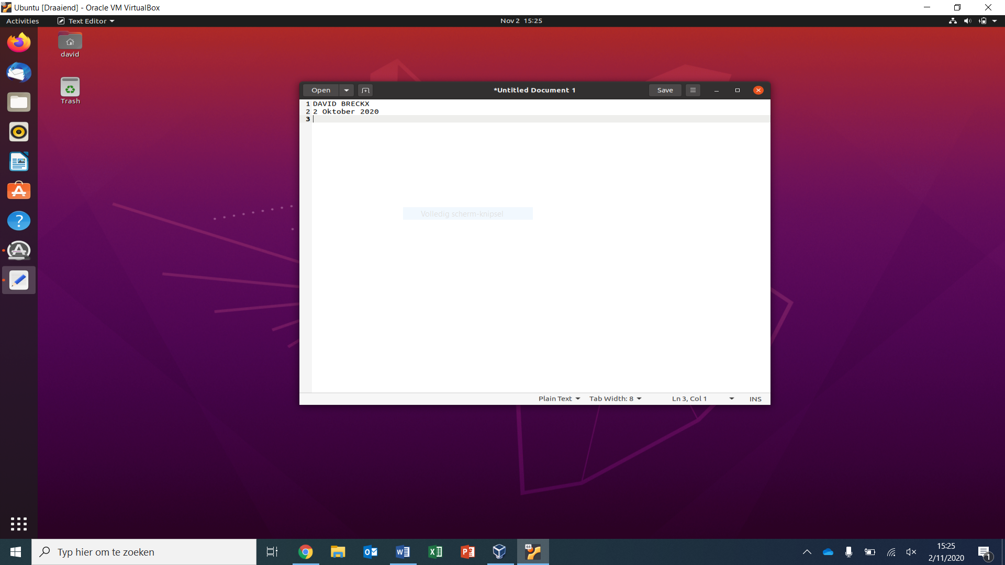
Ubuntu installatie (14)
Virtualisatie
Maak een screenshot van dit venster voor de opdracht

Slide 69
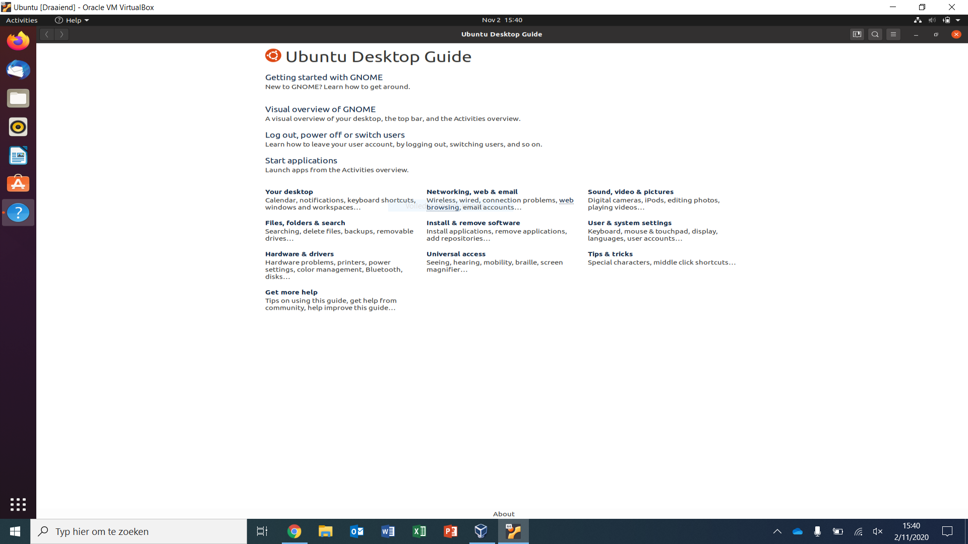
Ubuntu installatie (15)
Virtualisatie

Slide 70
Opdracht – Windows installatie
Virtualisatie
Maak een nieuwe virtuele machine aan in VirtualBox
Deze virtuele machine moet geschikt zijn voor Windows 10 dus je zal minstens 4GB moeten geven hieraan en ongeveer 20GB schijfruimte
Download de ISO die je in de vorige slides tegen kwam
Installeer nu Windows op deze virtuele machine
Maak van elke tussenstap een screenshot
Na het installeren van Windows, open je terug een tekstbestand met uw naam en de datum in en hiervan neem je dan ook terug een screenshot
Notes:
Je mag ook Windows 11 in deze virtuele machine installeren, maar dit kan zijn dat dit niet altijd gaat werken door middel van de nieuwe eisen van Windows voor de secure boot

